Slide 1
2020_Problem_B
论文研讨
汇报人：邱心怡
2024/1/28🚀

Slide 2
--------->
目录
问题介绍
论文建模层次与优势
论文关键建模方法
解题思路与个人启发

Slide 3
01
问题介绍
Question introduction.

Slide 4
问题介绍
目的：旨在解决卢浮宫在紧急情况下的高效疏散问题。
目标：
①：快速安全地疏散人群
②：识别和管理疏散过程中的瓶颈区域
③：制定灵活合理的疏散策略
④：提供针对卢浮宫特定情况的建议，
同时考虑模型的通用性
难点：
①：复杂的建筑布局
②：高访客量和多样性
③：不同紧急情况的通用性
④：访客流动的真实情况模拟
关键词1
关键词2
关键词3
关键词4

Slide 5
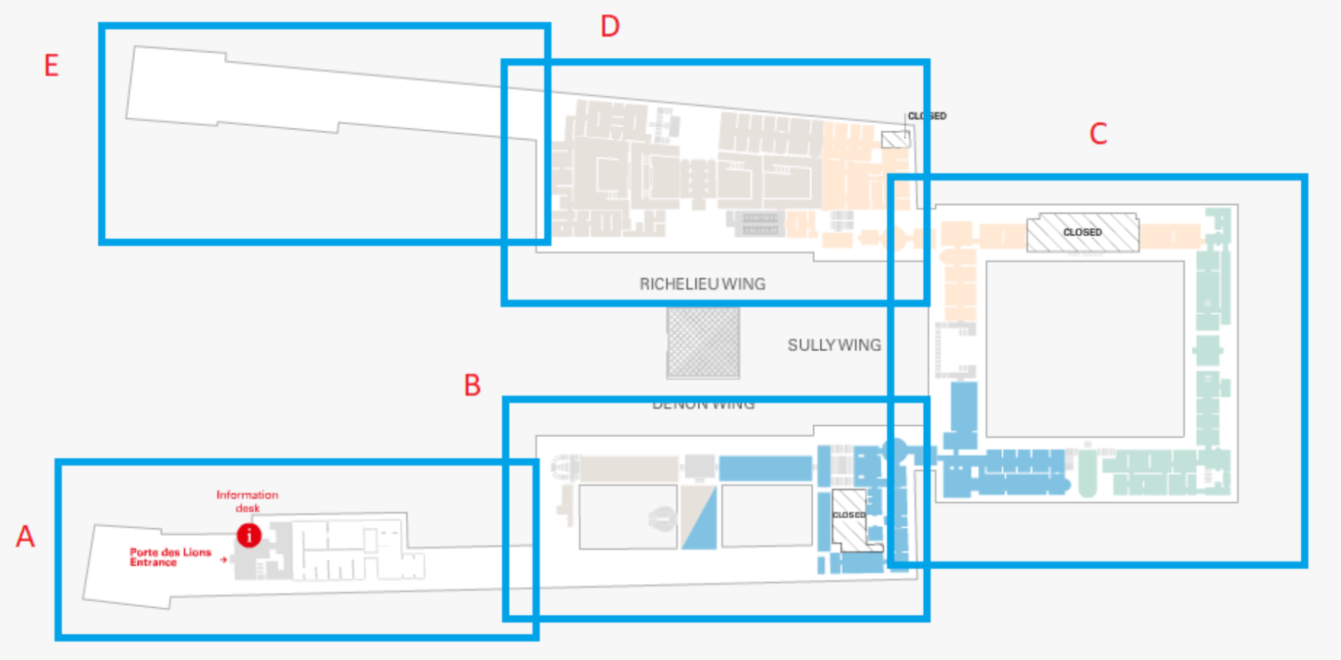
卢浮宫局部剖面图
这是划分后的卢浮宫平面图，每一层都划分为五个部分。其建筑的复杂性也是建模的难点所在。
关键词1
关键词2
关键词3
关键词4

Slide 6
02
论文建模层次与优势
Modeling Levels and Advantages of the Thesis.

Slide 7
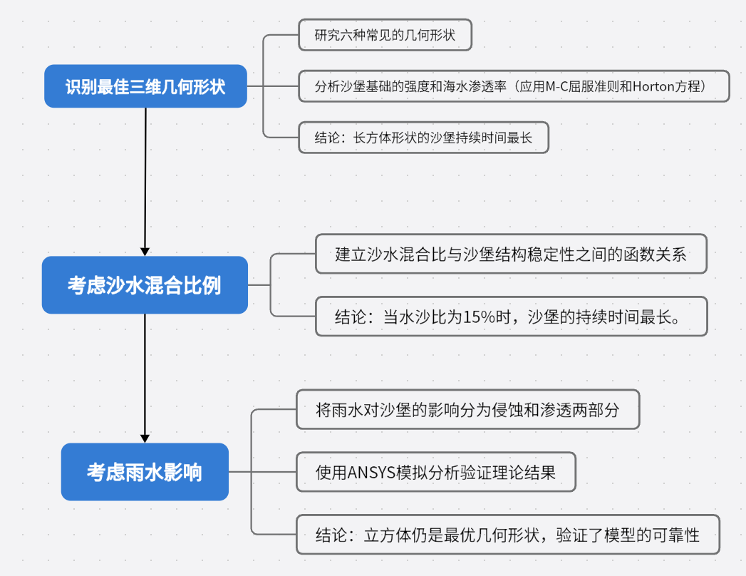
论文建模层次
论文将建模目标拆解成三个部分，首先任务一是确定最佳的三维结构，在此基础上考虑沙水的最佳混合比例。
接着引入海水渗透模型与雨水冲刷模型对沙堡模型进行调优，在使用3D模拟仿真软件验证理论结果。
关键词1
关键词2
关键词3
关键词4

Slide 8
论文的优势
1. 综合性分析：通过考虑不同几何形状、沙水比例、雨水影响等多方面因素，提供了对沙堡稳定性的全面分析。
2. 模块化拆分：将复杂的建模任务分成三个部分，递进式解决；先确定最佳三维结构，再此基础上探索沙水最佳比例，最后引入海水渗入模型与雨水冲刷模型对沙堡模型进行优化，根据优化结果提出相关的延长沙堡寿命的建议。
3. 实用性与普适性：该沙堡模型在海滩区域对实际沙堡制作具有一定指导价值
关键词1
关键词2
关键词3
关键词4

Slide 9
论文的优势
4.实证研究的严谨性：论文中关键参数均来自公式的实际演算，其求解过程逐步递进，所有分析逻辑严密，通过实际数据和仿真软件（ANSYS）验证模型和理论
5.数据与图表重点清晰：论文中探索沙水比例、海水渗入与雨水冲刷的部分，其表格突出重点，其相关物理符号清晰统一，通过详细的图表与数据分析，为延长沙堡的稳定性提供科学的建议。
关键词1
关键词2
关键词3
关键词4

Slide 10
03
论文关键建模方法
Key modeling methods in this paper.

Slide 11
关键建模方法
（1）最大退出率
（3）基于NetLogo的代理模型
（5）Edmonds-Karp算法模型
（2）模拟退火算法
（4）局部最短路径算法
内容是网络营销中非常关键的一个要素，可以说它是王道。内容需要具有广泛的适用性和易于理解的特点，才能够吸引更多的目标受众。一个好的内容，可以吸引潜在客户，并引导他们转化为忠实的客户。 好的内容需要有深度，观点清晰，并有一定的情感元素，这样能够更好的引发受众的共鸣和兴趣。好的内容还需要有时效性，随着社会进步和人们观念的改变，我们需要不断更新优化内容，与潮流同步，以保持内容的吸引力。 总之，内容是网络营销的基础，缺少好的内容就难以建立起稳定的目标受众基础。因此，我们必须注重不断创新和优化自己的内容，以满足受众需求，不断引领行业发展。
内容是网络营销中非常关键的一个要素，可以说它是王道。内容需要具有广泛的适用性和易于理解的特点，才能够吸引更多的目标受众。一个好的内容，可以吸引潜在客户，并引导他们转化为忠实的客户。 好的内容需要有深度，观点清晰，并有一定的情感元素，这样能够更好的引发受众的共鸣和兴趣。好的内容还需要有时效性，随着社会进步和人们观念的改变，我们需要不断更新优化内容，与潮流同步，以保持内容的吸引力。 总之，内容是网络营销的基础，缺少好的内容就难以建立起稳定的目标受众基础。因此，我们必须注重不断创新和优化自己的内容，以满足受众需求，不断引领行业发展。
内容是网络营销中非常关键的一个要素，可以说它是王道。内容需要具有广泛的适用性和易于理解的特点，才能够吸引更多的目标受众。一个好的内容，可以吸引潜在客户，并引导他们转化为忠实的客户。 好的内容需要有深度，观点清晰，并有一定的情感元素，这样能够更好的引发受众的共鸣和兴趣。好的内容还需要有时效性，随着社会进步和人们观念的改变，我们需要不断更新优化内容，与潮流同步，以保持内容的吸引力。 总之，内容是网络营销的基础，缺少好的内容就难以建立起稳定的目标受众基础。因此，我们必须注重不断创新和优化自己的内容，以满足受众需求，不断引领行业发展。
内容是网络营销中非常关键的一个要素，可以说它是王道。内容需要具有广泛的适用性和易于理解的特点，才能够吸引更多的目标受众。一个好的内容，可以吸引潜在客户，并引导他们转化为忠实的客户。 好的内容需要有深度，观点清晰，并有一定的情感元素，这样能够更好的引发受众的共鸣和兴趣。好的内容还需要有时效性，随着社会进步和人们观念的改变，我们需要不断更新优化内容，与潮流同步，以保持内容的吸引力。 总之，内容是网络营销的基础，缺少好的内容就难以建立起稳定的目标受众基础。因此，我们必须注重不断创新和优化自己的内容，以满足受众需求，不断引领行业发展。

Slide 12
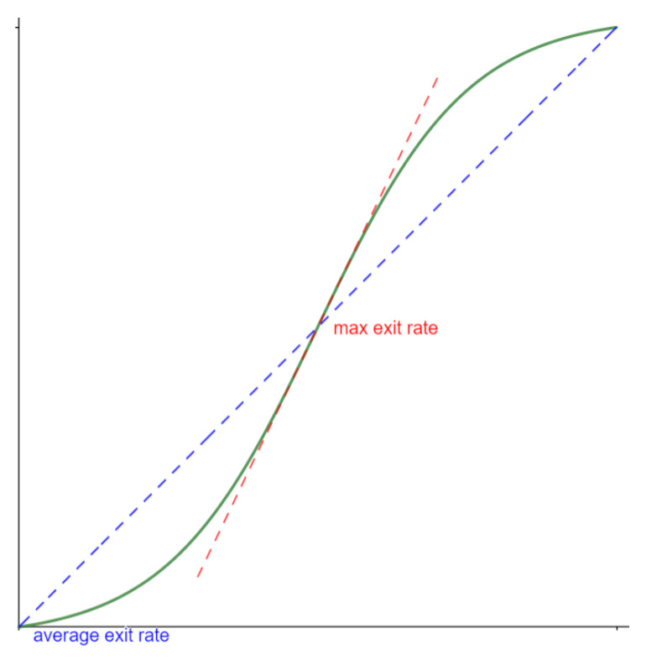
最大退出率
作为时间度量的替代方案，考虑使用最大退出率，或者从数学上讲，退出撤离人员的时间导数的最大值。
使用最大疏散率的好处在于，虽然它仍然具有“快速”疏散（输出）的价值，但主要重点是允许更大的人流（吞吐量）。 优化最大退出率的价值有两个：
1）如果卢浮宫容量很大，平均退出率接近最大退出率； 2）如果卢浮宫容量较低，更高的吞吐量降低拥挤风险。 因此，吞吐量最大化与公共安全最大化直接相关。
内容是网络营销中非常关键的一个要素，可以说它是王道。内容需要具有广泛的适用性和易于理解的特点，才能够吸引更多的目标受众。一个好的内容，可以吸引潜在客户，并引导他们转化为忠实的客户。 好的内容需要有深度，观点清晰，并有一定的情感元素，这样能够更好的引发受众的共鸣和兴趣。好的内容还需要有时效性，随着社会进步和人们观念的改变，我们需要不断更新优化内容，与潮流同步，以保持内容的吸引力。 总之，内容是网络营销的基础，缺少好的内容就难以建立起稳定的目标受众基础。因此，我们必须注重不断创新和优化自己的内容，以满足受众需求，不断引领行业发展。
内容是网络营销中非常关键的一个要素，可以说它是王道。内容需要具有广泛的适用性和易于理解的特点，才能够吸引更多的目标受众。一个好的内容，可以吸引潜在客户，并引导他们转化为忠实的客户。 好的内容需要有深度，观点清晰，并有一定的情感元素，这样能够更好的引发受众的共鸣和兴趣。好的内容还需要有时效性，随着社会进步和人们观念的改变，我们需要不断更新优化内容，与潮流同步，以保持内容的吸引力。 总之，内容是网络营销的基础，缺少好的内容就难以建立起稳定的目标受众基础。因此，我们必须注重不断创新和优化自己的内容，以满足受众需求，不断引领行业发展。
内容是网络营销中非常关键的一个要素，可以说它是王道。内容需要具有广泛的适用性和易于理解的特点，才能够吸引更多的目标受众。一个好的内容，可以吸引潜在客户，并引导他们转化为忠实的客户。 好的内容需要有深度，观点清晰，并有一定的情感元素，这样能够更好的引发受众的共鸣和兴趣。好的内容还需要有时效性，随着社会进步和人们观念的改变，我们需要不断更新优化内容，与潮流同步，以保持内容的吸引力。 总之，内容是网络营销的基础，缺少好的内容就难以建立起稳定的目标受众基础。因此，我们必须注重不断创新和优化自己的内容，以满足受众需求，不断引领行业发展。
内容是网络营销中非常关键的一个要素，可以说它是王道。内容需要具有广泛的适用性和易于理解的特点，才能够吸引更多的目标受众。一个好的内容，可以吸引潜在客户，并引导他们转化为忠实的客户。 好的内容需要有深度，观点清晰，并有一定的情感元素，这样能够更好的引发受众的共鸣和兴趣。好的内容还需要有时效性，随着社会进步和人们观念的改变，我们需要不断更新优化内容，与潮流同步，以保持内容的吸引力。 总之，内容是网络营销的基础，缺少好的内容就难以建立起稳定的目标受众基础。因此，我们必须注重不断创新和优化自己的内容，以满足受众需求，不断引领行业发展。

Slide 13
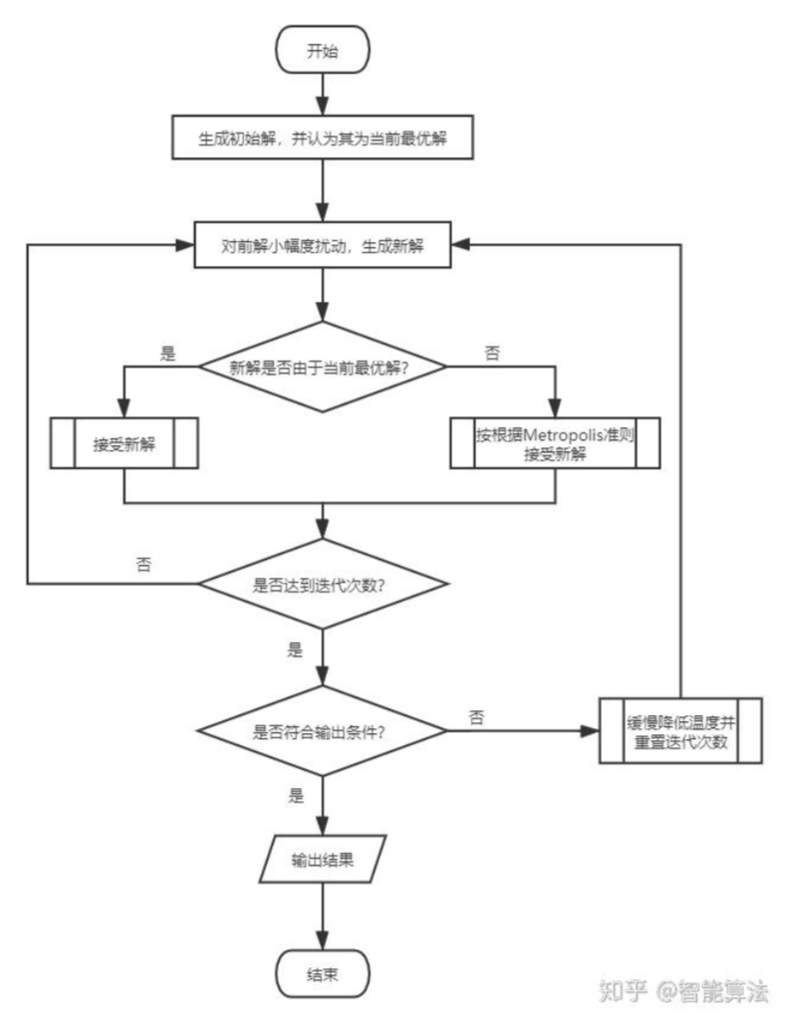
模拟退火算法
模拟退火算法是通过赋予搜索过程一种时变且最终趋于零的概率突跳性，从而可有效避免陷入局部极小并最终趋于全局最优的串行结构的优化算法。
由于采取局部最优选择路径无法准确地模拟人类在紧张情况下的运动。为此，我们添加了一个恐慌参数来表示个人紧张感的增加，基于假设来量化恐慌。从模拟退火的概率技术中，引入pm概率值的计算研究，以与真实的物理系统进行类比。
内容是网络营销中非常关键的一个要素，可以说它是王道。内容需要具有广泛的适用性和易于理解的特点，才能够吸引更多的目标受众。一个好的内容，可以吸引潜在客户，并引导他们转化为忠实的客户。 好的内容需要有深度，观点清晰，并有一定的情感元素，这样能够更好的引发受众的共鸣和兴趣。好的内容还需要有时效性，随着社会进步和人们观念的改变，我们需要不断更新优化内容，与潮流同步，以保持内容的吸引力。 总之，内容是网络营销的基础，缺少好的内容就难以建立起稳定的目标受众基础。因此，我们必须注重不断创新和优化自己的内容，以满足受众需求，不断引领行业发展。
内容是网络营销中非常关键的一个要素，可以说它是王道。内容需要具有广泛的适用性和易于理解的特点，才能够吸引更多的目标受众。一个好的内容，可以吸引潜在客户，并引导他们转化为忠实的客户。 好的内容需要有深度，观点清晰，并有一定的情感元素，这样能够更好的引发受众的共鸣和兴趣。好的内容还需要有时效性，随着社会进步和人们观念的改变，我们需要不断更新优化内容，与潮流同步，以保持内容的吸引力。 总之，内容是网络营销的基础，缺少好的内容就难以建立起稳定的目标受众基础。因此，我们必须注重不断创新和优化自己的内容，以满足受众需求，不断引领行业发展。
内容是网络营销中非常关键的一个要素，可以说它是王道。内容需要具有广泛的适用性和易于理解的特点，才能够吸引更多的目标受众。一个好的内容，可以吸引潜在客户，并引导他们转化为忠实的客户。 好的内容需要有深度，观点清晰，并有一定的情感元素，这样能够更好的引发受众的共鸣和兴趣。好的内容还需要有时效性，随着社会进步和人们观念的改变，我们需要不断更新优化内容，与潮流同步，以保持内容的吸引力。 总之，内容是网络营销的基础，缺少好的内容就难以建立起稳定的目标受众基础。因此，我们必须注重不断创新和优化自己的内容，以满足受众需求，不断引领行业发展。
内容是网络营销中非常关键的一个要素，可以说它是王道。内容需要具有广泛的适用性和易于理解的特点，才能够吸引更多的目标受众。一个好的内容，可以吸引潜在客户，并引导他们转化为忠实的客户。 好的内容需要有深度，观点清晰，并有一定的情感元素，这样能够更好的引发受众的共鸣和兴趣。好的内容还需要有时效性，随着社会进步和人们观念的改变，我们需要不断更新优化内容，与潮流同步，以保持内容的吸引力。 总之，内容是网络营销的基础，缺少好的内容就难以建立起稳定的目标受众基础。因此，我们必须注重不断创新和优化自己的内容，以满足受众需求，不断引领行业发展。

Slide 14
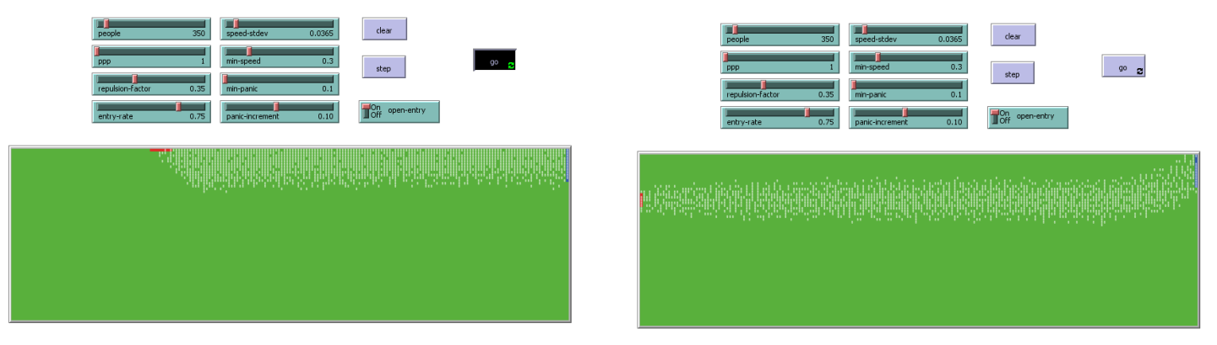
基于NetLogo的代理
基于代理的计算模型是一种模拟和预测系统行为的方法，本题中将个体建模为独立的代理。每个个体设置初始值后，根据代理行为逻辑动态进行决策和行动。这种模型通过考虑个体之间的相互作用和行为模式，可以模拟整体系统的行为和动态。
基于代理的计算模型具有灵活性和可扩展性，可以根据实际情况进行定制和调整。
内容是网络营销中非常关键的一个要素，可以说它是王道。内容需要具有广泛的适用性和易于理解的特点，才能够吸引更多的目标受众。一个好的内容，可以吸引潜在客户，并引导他们转化为忠实的客户。 好的内容需要有深度，观点清晰，并有一定的情感元素，这样能够更好的引发受众的共鸣和兴趣。好的内容还需要有时效性，随着社会进步和人们观念的改变，我们需要不断更新优化内容，与潮流同步，以保持内容的吸引力。 总之，内容是网络营销的基础，缺少好的内容就难以建立起稳定的目标受众基础。因此，我们必须注重不断创新和优化自己的内容，以满足受众需求，不断引领行业发展。
内容是网络营销中非常关键的一个要素，可以说它是王道。内容需要具有广泛的适用性和易于理解的特点，才能够吸引更多的目标受众。一个好的内容，可以吸引潜在客户，并引导他们转化为忠实的客户。 好的内容需要有深度，观点清晰，并有一定的情感元素，这样能够更好的引发受众的共鸣和兴趣。好的内容还需要有时效性，随着社会进步和人们观念的改变，我们需要不断更新优化内容，与潮流同步，以保持内容的吸引力。 总之，内容是网络营销的基础，缺少好的内容就难以建立起稳定的目标受众基础。因此，我们必须注重不断创新和优化自己的内容，以满足受众需求，不断引领行业发展。
内容是网络营销中非常关键的一个要素，可以说它是王道。内容需要具有广泛的适用性和易于理解的特点，才能够吸引更多的目标受众。一个好的内容，可以吸引潜在客户，并引导他们转化为忠实的客户。 好的内容需要有深度，观点清晰，并有一定的情感元素，这样能够更好的引发受众的共鸣和兴趣。好的内容还需要有时效性，随着社会进步和人们观念的改变，我们需要不断更新优化内容，与潮流同步，以保持内容的吸引力。 总之，内容是网络营销的基础，缺少好的内容就难以建立起稳定的目标受众基础。因此，我们必须注重不断创新和优化自己的内容，以满足受众需求，不断引领行业发展。
内容是网络营销中非常关键的一个要素，可以说它是王道。内容需要具有广泛的适用性和易于理解的特点，才能够吸引更多的目标受众。一个好的内容，可以吸引潜在客户，并引导他们转化为忠实的客户。 好的内容需要有深度，观点清晰，并有一定的情感元素，这样能够更好的引发受众的共鸣和兴趣。好的内容还需要有时效性，随着社会进步和人们观念的改变，我们需要不断更新优化内容，与潮流同步，以保持内容的吸引力。 总之，内容是网络营销的基础，缺少好的内容就难以建立起稳定的目标受众基础。因此，我们必须注重不断创新和优化自己的内容，以满足受众需求，不断引领行业发展。

Slide 15
关键建模方法
局部最短路径算法：
A*路径查找和图形遍历算法。它有较好的性能和准确度。本文在讲解算法的同时也会提供Python语言的代码实现，并会借助matplotlib库动态的展示算法的运算过程。
Dijkstra算法用来寻找图形中节点之间的最短路径。在算法运行的过程中，每次都从优先队列中选出代价最小的作为下一个遍历的节点。直到到达终点为止。
内容是网络营销中非常关键的一个要素，可以说它是王道。内容需要具有广泛的适用性和易于理解的特点，才能够吸引更多的目标受众。一个好的内容，可以吸引潜在客户，并引导他们转化为忠实的客户。 好的内容需要有深度，观点清晰，并有一定的情感元素，这样能够更好的引发受众的共鸣和兴趣。好的内容还需要有时效性，随着社会进步和人们观念的改变，我们需要不断更新优化内容，与潮流同步，以保持内容的吸引力。 总之，内容是网络营销的基础，缺少好的内容就难以建立起稳定的目标受众基础。因此，我们必须注重不断创新和优化自己的内容，以满足受众需求，不断引领行业发展。
内容是网络营销中非常关键的一个要素，可以说它是王道。内容需要具有广泛的适用性和易于理解的特点，才能够吸引更多的目标受众。一个好的内容，可以吸引潜在客户，并引导他们转化为忠实的客户。 好的内容需要有深度，观点清晰，并有一定的情感元素，这样能够更好的引发受众的共鸣和兴趣。好的内容还需要有时效性，随着社会进步和人们观念的改变，我们需要不断更新优化内容，与潮流同步，以保持内容的吸引力。 总之，内容是网络营销的基础，缺少好的内容就难以建立起稳定的目标受众基础。因此，我们必须注重不断创新和优化自己的内容，以满足受众需求，不断引领行业发展。
内容是网络营销中非常关键的一个要素，可以说它是王道。内容需要具有广泛的适用性和易于理解的特点，才能够吸引更多的目标受众。一个好的内容，可以吸引潜在客户，并引导他们转化为忠实的客户。 好的内容需要有深度，观点清晰，并有一定的情感元素，这样能够更好的引发受众的共鸣和兴趣。好的内容还需要有时效性，随着社会进步和人们观念的改变，我们需要不断更新优化内容，与潮流同步，以保持内容的吸引力。 总之，内容是网络营销的基础，缺少好的内容就难以建立起稳定的目标受众基础。因此，我们必须注重不断创新和优化自己的内容，以满足受众需求，不断引领行业发展。
内容是网络营销中非常关键的一个要素，可以说它是王道。内容需要具有广泛的适用性和易于理解的特点，才能够吸引更多的目标受众。一个好的内容，可以吸引潜在客户，并引导他们转化为忠实的客户。 好的内容需要有深度，观点清晰，并有一定的情感元素，这样能够更好的引发受众的共鸣和兴趣。好的内容还需要有时效性，随着社会进步和人们观念的改变，我们需要不断更新优化内容，与潮流同步，以保持内容的吸引力。 总之，内容是网络营销的基础，缺少好的内容就难以建立起稳定的目标受众基础。因此，我们必须注重不断创新和优化自己的内容，以满足受众需求，不断引领行业发展。

Slide 16
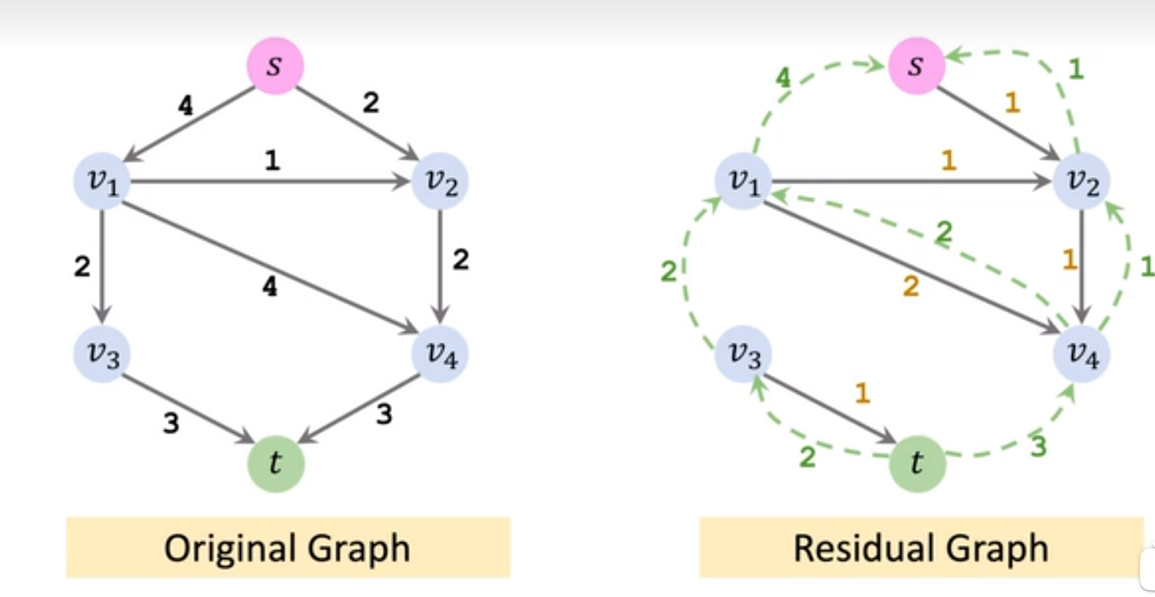
关键建模方法
Edmonds-Karp算法在卢浮宫疏散计划中用于解决网络流问题，帮助确定最佳的疏散路径和流量分配，以提高疏散效率和安全性。
算法步骤： 1、创建一个残余图（residual graph）权重表示容量
2、寻找从起点到终点的简单路径
3、寻找这条路径上最小的权重x
4、这条路径上所有边的权重都减去x
5、添加一条反向路径，这条路径上的所有权重都是x
内容是网络营销中非常关键的一个要素，可以说它是王道。内容需要具有广泛的适用性和易于理解的特点，才能够吸引更多的目标受众。一个好的内容，可以吸引潜在客户，并引导他们转化为忠实的客户。 好的内容需要有深度，观点清晰，并有一定的情感元素，这样能够更好的引发受众的共鸣和兴趣。好的内容还需要有时效性，随着社会进步和人们观念的改变，我们需要不断更新优化内容，与潮流同步，以保持内容的吸引力。 总之，内容是网络营销的基础，缺少好的内容就难以建立起稳定的目标受众基础。因此，我们必须注重不断创新和优化自己的内容，以满足受众需求，不断引领行业发展。
内容是网络营销中非常关键的一个要素，可以说它是王道。内容需要具有广泛的适用性和易于理解的特点，才能够吸引更多的目标受众。一个好的内容，可以吸引潜在客户，并引导他们转化为忠实的客户。 好的内容需要有深度，观点清晰，并有一定的情感元素，这样能够更好的引发受众的共鸣和兴趣。好的内容还需要有时效性，随着社会进步和人们观念的改变，我们需要不断更新优化内容，与潮流同步，以保持内容的吸引力。 总之，内容是网络营销的基础，缺少好的内容就难以建立起稳定的目标受众基础。因此，我们必须注重不断创新和优化自己的内容，以满足受众需求，不断引领行业发展。
内容是网络营销中非常关键的一个要素，可以说它是王道。内容需要具有广泛的适用性和易于理解的特点，才能够吸引更多的目标受众。一个好的内容，可以吸引潜在客户，并引导他们转化为忠实的客户。 好的内容需要有深度，观点清晰，并有一定的情感元素，这样能够更好的引发受众的共鸣和兴趣。好的内容还需要有时效性，随着社会进步和人们观念的改变，我们需要不断更新优化内容，与潮流同步，以保持内容的吸引力。 总之，内容是网络营销的基础，缺少好的内容就难以建立起稳定的目标受众基础。因此，我们必须注重不断创新和优化自己的内容，以满足受众需求，不断引领行业发展。
内容是网络营销中非常关键的一个要素，可以说它是王道。内容需要具有广泛的适用性和易于理解的特点，才能够吸引更多的目标受众。一个好的内容，可以吸引潜在客户，并引导他们转化为忠实的客户。 好的内容需要有深度，观点清晰，并有一定的情感元素，这样能够更好的引发受众的共鸣和兴趣。好的内容还需要有时效性，随着社会进步和人们观念的改变，我们需要不断更新优化内容，与潮流同步，以保持内容的吸引力。 总之，内容是网络营销的基础，缺少好的内容就难以建立起稳定的目标受众基础。因此，我们必须注重不断创新和优化自己的内容，以满足受众需求，不断引领行业发展。

Slide 17
论文结论
①金字塔入口本身不是瓶颈，而通往金字塔的途径是真正的瓶颈
②里希利厅是卢浮宫中最重要的区域，连接着金字塔和主要展厅，增加里希利厅的安保措施可以减轻金字塔入口的压力，这对于安全疏散至关重要
③地面D区是一个重要瓶颈，其连接到地面E区的边缘限制了最大疏散流量，建议扩大地面D区中的某些区域、在拥挤区域设立紧急出口、使用软件包指导逃生路径
④布雷斯悖论：移除网络中的边可以提高流量；基于自私行为下的疏散情景，需要应急人员引导人们选择其他路径
关键词1
关键词2
关键词3
关键词4

Slide 18
04
解题思路与个人启发
Solution idea and personal inspiration.

Slide 19
解题思路
反复读题，提取关键要点。
确定正确的思考角度，减少工作量。
确定建模个体及个体行为逻辑。
由简入繁，建立基础假设，得出基本框架。
进行深度优化，多用、善用模型。
灵敏度分析。
关键词1
关键词2
关键词3
关键词4

Slide 20
启发
层次化拆解问题：面对复杂的建模任务时，有效的策略是将问题分解为多个子任务。正如论文中所示，可以将复杂问题简化，通过将影响因素分类为几个关键任务，逐个解决。这种方法不仅清晰地展示了问题的结构，而且使得模型更加系统化和易于验证。
细致的数据分析：深入分析数据，确保模型的准确性和可靠性，通过详细的数据分析，为目标问题提供了科学的解释和优化建议。
内容是网络营销中非常关键的一个要素，可以说它是王道。内容需要具有广泛的适用性和易于理解的特点，才能够吸引更多的目标受众。一个好的内容，可以吸引潜在客户，并引导他们转化为忠实的客户。 好的内容需要有深度，观点清晰，并有一定的情感元素，这样能够更好的引发受众的共鸣和兴趣。好的内容还需要有时效性，随着社会进步和人们观念的改变，我们需要不断更新优化内容，与潮流同步，以保持内容的吸引力。 总之，内容是网络营销的基础，缺少好的内容就难以建立起稳定的目标受众基础。因此，我们必须注重不断创新和优化自己的内容，以满足受众需求，不断引领行业发展。
内容是网络营销中非常关键的一个要素，可以说它是王道。内容需要具有广泛的适用性和易于理解的特点，才能够吸引更多的目标受众。一个好的内容，可以吸引潜在客户，并引导他们转化为忠实的客户。 好的内容需要有深度，观点清晰，并有一定的情感元素，这样能够更好的引发受众的共鸣和兴趣。好的内容还需要有时效性，随着社会进步和人们观念的改变，我们需要不断更新优化内容，与潮流同步，以保持内容的吸引力。 总之，内容是网络营销的基础，缺少好的内容就难以建立起稳定的目标受众基础。因此，我们必须注重不断创新和优化自己的内容，以满足受众需求，不断引领行业发展。
内容是网络营销中非常关键的一个要素，可以说它是王道。内容需要具有广泛的适用性和易于理解的特点，才能够吸引更多的目标受众。一个好的内容，可以吸引潜在客户，并引导他们转化为忠实的客户。 好的内容需要有深度，观点清晰，并有一定的情感元素，这样能够更好的引发受众的共鸣和兴趣。好的内容还需要有时效性，随着社会进步和人们观念的改变，我们需要不断更新优化内容，与潮流同步，以保持内容的吸引力。 总之，内容是网络营销的基础，缺少好的内容就难以建立起稳定的目标受众基础。因此，我们必须注重不断创新和优化自己的内容，以满足受众需求，不断引领行业发展。
内容是网络营销中非常关键的一个要素，可以说它是王道。内容需要具有广泛的适用性和易于理解的特点，才能够吸引更多的目标受众。一个好的内容，可以吸引潜在客户，并引导他们转化为忠实的客户。 好的内容需要有深度，观点清晰，并有一定的情感元素，这样能够更好的引发受众的共鸣和兴趣。好的内容还需要有时效性，随着社会进步和人们观念的改变，我们需要不断更新优化内容，与潮流同步，以保持内容的吸引力。 总之，内容是网络营销的基础，缺少好的内容就难以建立起稳定的目标受众基础。因此，我们必须注重不断创新和优化自己的内容，以满足受众需求，不断引领行业发展。

Slide 21
启发
模型设计：通过将整个疏散过程分为两部分，即基于代理的计算模型和最大流图计算模型，可以更好地评估疏散计划的效果和安全风险，并且能够识别关键的瓶颈问题。这种模型设计方法可以应用于其他建筑物的疏散规划，并且具有较高的可解释性。
建筑布局优化：通过识别关键瓶颈问题，可以帮助博物馆工作人员了解如何改进疏散计划，例如博物馆布局、被疏散者路径选择等方面。对于公共安全而言，准确解决关键瓶颈问题至关重要。
考虑多样性人群：模型还考虑了不同人群的特点，如使用不同语言的人群、残障人士和大家庭。这可以帮助工作人员更好地了解不同人群在疏散过程中可能面临的困难，并制定相应的政策和程序。
内容是网络营销中非常关键的一个要素，可以说它是王道。内容需要具有广泛的适用性和易于理解的特点，才能够吸引更多的目标受众。一个好的内容，可以吸引潜在客户，并引导他们转化为忠实的客户。 好的内容需要有深度，观点清晰，并有一定的情感元素，这样能够更好的引发受众的共鸣和兴趣。好的内容还需要有时效性，随着社会进步和人们观念的改变，我们需要不断更新优化内容，与潮流同步，以保持内容的吸引力。 总之，内容是网络营销的基础，缺少好的内容就难以建立起稳定的目标受众基础。因此，我们必须注重不断创新和优化自己的内容，以满足受众需求，不断引领行业发展。
内容是网络营销中非常关键的一个要素，可以说它是王道。内容需要具有广泛的适用性和易于理解的特点，才能够吸引更多的目标受众。一个好的内容，可以吸引潜在客户，并引导他们转化为忠实的客户。 好的内容需要有深度，观点清晰，并有一定的情感元素，这样能够更好的引发受众的共鸣和兴趣。好的内容还需要有时效性，随着社会进步和人们观念的改变，我们需要不断更新优化内容，与潮流同步，以保持内容的吸引力。 总之，内容是网络营销的基础，缺少好的内容就难以建立起稳定的目标受众基础。因此，我们必须注重不断创新和优化自己的内容，以满足受众需求，不断引领行业发展。
内容是网络营销中非常关键的一个要素，可以说它是王道。内容需要具有广泛的适用性和易于理解的特点，才能够吸引更多的目标受众。一个好的内容，可以吸引潜在客户，并引导他们转化为忠实的客户。 好的内容需要有深度，观点清晰，并有一定的情感元素，这样能够更好的引发受众的共鸣和兴趣。好的内容还需要有时效性，随着社会进步和人们观念的改变，我们需要不断更新优化内容，与潮流同步，以保持内容的吸引力。 总之，内容是网络营销的基础，缺少好的内容就难以建立起稳定的目标受众基础。因此，我们必须注重不断创新和优化自己的内容，以满足受众需求，不断引领行业发展。
内容是网络营销中非常关键的一个要素，可以说它是王道。内容需要具有广泛的适用性和易于理解的特点，才能够吸引更多的目标受众。一个好的内容，可以吸引潜在客户，并引导他们转化为忠实的客户。 好的内容需要有深度，观点清晰，并有一定的情感元素，这样能够更好的引发受众的共鸣和兴趣。好的内容还需要有时效性，随着社会进步和人们观念的改变，我们需要不断更新优化内容，与潮流同步，以保持内容的吸引力。 总之，内容是网络营销的基础，缺少好的内容就难以建立起稳定的目标受众基础。因此，我们必须注重不断创新和优化自己的内容，以满足受众需求，不断引领行业发展。

Slide 22
启发
系统性思维：在解决复杂问题时，需要采用系统性的思维方式。这意味着要考虑问题的各个方面，如卢浮宫疏散模型中不仅考虑了物理空间和人流动态，还考虑了人的行为模式和心理反应，而且我在得到问题的时候也没有注意到关于访客语言不同、年龄段不同会影响疏散计划。
模型的建立和抽象化：学会如何从实际问题中提取关键信息，并建立一个有效的数学模型来模拟现实情况。例如，在卢浮宫疏散模型中，通过将建筑物视为图（网络）来简化和抽象化问题，从而更好地解决疏散问题。
内容是网络营销中非常关键的一个要素，可以说它是王道。内容需要具有广泛的适用性和易于理解的特点，才能够吸引更多的目标受众。一个好的内容，可以吸引潜在客户，并引导他们转化为忠实的客户。 好的内容需要有深度，观点清晰，并有一定的情感元素，这样能够更好的引发受众的共鸣和兴趣。好的内容还需要有时效性，随着社会进步和人们观念的改变，我们需要不断更新优化内容，与潮流同步，以保持内容的吸引力。 总之，内容是网络营销的基础，缺少好的内容就难以建立起稳定的目标受众基础。因此，我们必须注重不断创新和优化自己的内容，以满足受众需求，不断引领行业发展。
内容是网络营销中非常关键的一个要素，可以说它是王道。内容需要具有广泛的适用性和易于理解的特点，才能够吸引更多的目标受众。一个好的内容，可以吸引潜在客户，并引导他们转化为忠实的客户。 好的内容需要有深度，观点清晰，并有一定的情感元素，这样能够更好的引发受众的共鸣和兴趣。好的内容还需要有时效性，随着社会进步和人们观念的改变，我们需要不断更新优化内容，与潮流同步，以保持内容的吸引力。 总之，内容是网络营销的基础，缺少好的内容就难以建立起稳定的目标受众基础。因此，我们必须注重不断创新和优化自己的内容，以满足受众需求，不断引领行业发展。
内容是网络营销中非常关键的一个要素，可以说它是王道。内容需要具有广泛的适用性和易于理解的特点，才能够吸引更多的目标受众。一个好的内容，可以吸引潜在客户，并引导他们转化为忠实的客户。 好的内容需要有深度，观点清晰，并有一定的情感元素，这样能够更好的引发受众的共鸣和兴趣。好的内容还需要有时效性，随着社会进步和人们观念的改变，我们需要不断更新优化内容，与潮流同步，以保持内容的吸引力。 总之，内容是网络营销的基础，缺少好的内容就难以建立起稳定的目标受众基础。因此，我们必须注重不断创新和优化自己的内容，以满足受众需求，不断引领行业发展。
内容是网络营销中非常关键的一个要素，可以说它是王道。内容需要具有广泛的适用性和易于理解的特点，才能够吸引更多的目标受众。一个好的内容，可以吸引潜在客户，并引导他们转化为忠实的客户。 好的内容需要有深度，观点清晰，并有一定的情感元素，这样能够更好的引发受众的共鸣和兴趣。好的内容还需要有时效性，随着社会进步和人们观念的改变，我们需要不断更新优化内容，与潮流同步，以保持内容的吸引力。 总之，内容是网络营销的基础，缺少好的内容就难以建立起稳定的目标受众基础。因此，我们必须注重不断创新和优化自己的内容，以满足受众需求，不断引领行业发展。

Slide 23
启发
创新思维和解决方案的多样性：在面对复杂问题时，要有创新的思维和开放的态度。论文中提到的布雷斯悖论就是一个很好的例子，说明了在特定情况下，传统的解决方案可能不是最有效的。
建模角度：需要有正确的全局观和局部观。从一整个大的复杂系统中分割出局部，将人作为基本建模个体，融合场景，按着人的思维逻辑来对应建模的个体行为。深刻剖析题目，既考虑到了个体多样性、建模的可扩展性，又精准对应了额外出口的使用、确定可能限制向出口移动的潜在瓶颈等题目中明确提到的要点。还有，模型多样化也是一个重点，借助了许多科学模型来使得方法可行且高效。
内容是网络营销中非常关键的一个要素，可以说它是王道。内容需要具有广泛的适用性和易于理解的特点，才能够吸引更多的目标受众。一个好的内容，可以吸引潜在客户，并引导他们转化为忠实的客户。 好的内容需要有深度，观点清晰，并有一定的情感元素，这样能够更好的引发受众的共鸣和兴趣。好的内容还需要有时效性，随着社会进步和人们观念的改变，我们需要不断更新优化内容，与潮流同步，以保持内容的吸引力。 总之，内容是网络营销的基础，缺少好的内容就难以建立起稳定的目标受众基础。因此，我们必须注重不断创新和优化自己的内容，以满足受众需求，不断引领行业发展。
内容是网络营销中非常关键的一个要素，可以说它是王道。内容需要具有广泛的适用性和易于理解的特点，才能够吸引更多的目标受众。一个好的内容，可以吸引潜在客户，并引导他们转化为忠实的客户。 好的内容需要有深度，观点清晰，并有一定的情感元素，这样能够更好的引发受众的共鸣和兴趣。好的内容还需要有时效性，随着社会进步和人们观念的改变，我们需要不断更新优化内容，与潮流同步，以保持内容的吸引力。 总之，内容是网络营销的基础，缺少好的内容就难以建立起稳定的目标受众基础。因此，我们必须注重不断创新和优化自己的内容，以满足受众需求，不断引领行业发展。
内容是网络营销中非常关键的一个要素，可以说它是王道。内容需要具有广泛的适用性和易于理解的特点，才能够吸引更多的目标受众。一个好的内容，可以吸引潜在客户，并引导他们转化为忠实的客户。 好的内容需要有深度，观点清晰，并有一定的情感元素，这样能够更好的引发受众的共鸣和兴趣。好的内容还需要有时效性，随着社会进步和人们观念的改变，我们需要不断更新优化内容，与潮流同步，以保持内容的吸引力。 总之，内容是网络营销的基础，缺少好的内容就难以建立起稳定的目标受众基础。因此，我们必须注重不断创新和优化自己的内容，以满足受众需求，不断引领行业发展。
内容是网络营销中非常关键的一个要素，可以说它是王道。内容需要具有广泛的适用性和易于理解的特点，才能够吸引更多的目标受众。一个好的内容，可以吸引潜在客户，并引导他们转化为忠实的客户。 好的内容需要有深度，观点清晰，并有一定的情感元素，这样能够更好的引发受众的共鸣和兴趣。好的内容还需要有时效性，随着社会进步和人们观念的改变，我们需要不断更新优化内容，与潮流同步，以保持内容的吸引力。 总之，内容是网络营销的基础，缺少好的内容就难以建立起稳定的目标受众基础。因此，我们必须注重不断创新和优化自己的内容，以满足受众需求，不断引领行业发展。

